Slide 1
Занятие 25
Как образуются
метеоритные кратеры?
Задачи:
смоделировать с детьми метеоритный кратер, познакомив со способом его образования;
уточнить представления детей о Солнечной системе.

Slide 2
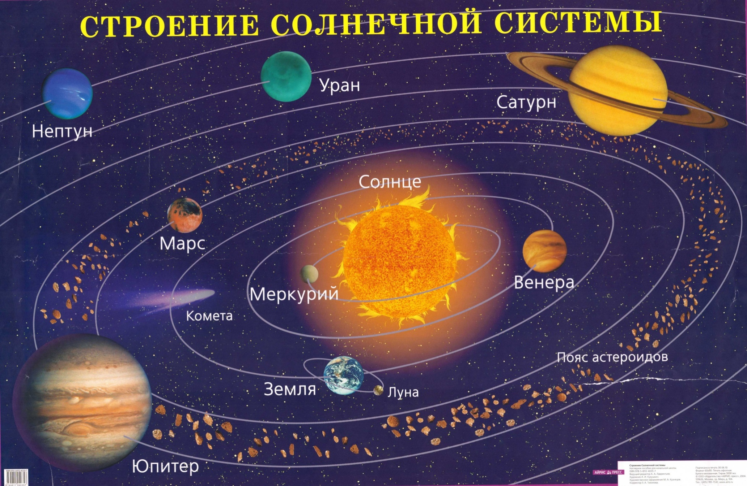
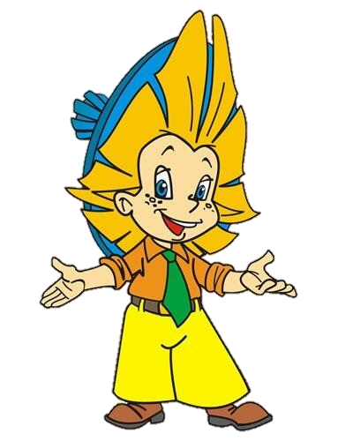

Slide 3
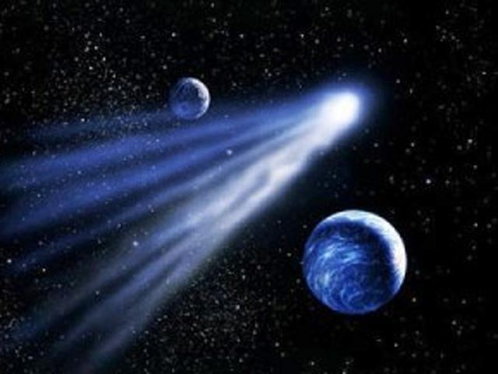
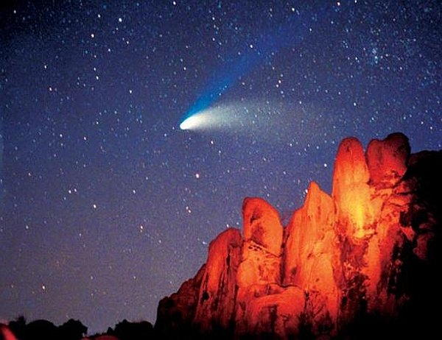
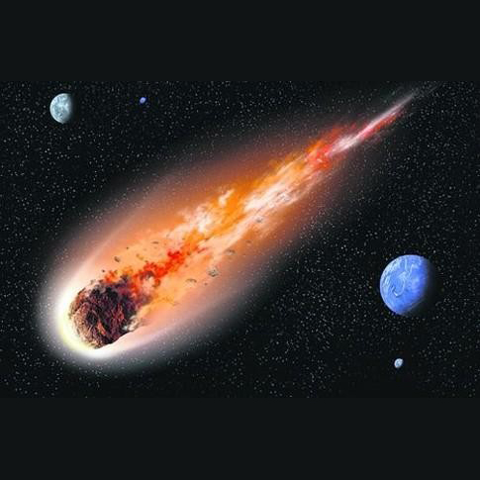
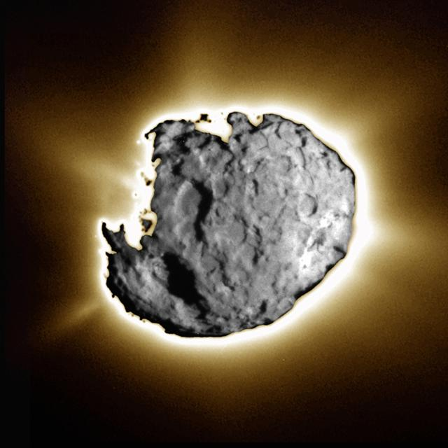
Комета

Slide 4
